Slide 1

Python 3.7 64bits com Pandas
O que é o pandas?
O pandas é uma biblioteca Python que fornece estrutura e ferramentas de analise de dados. Possui uma interface simples, logo qualquer pessoa que goste da área, não apenas desenvolvedores, com algum tempo de estudo, seja capz de analizar e tirar suas próprias conclusões acerca de sua base de dados (fonte:https://www.tensorflow.org/)

Slide 2

Python 3.7 64 bits com Pandas
Instalar miniconda com o python 3.7

Slide 3
Python 3.7 64 bits com Pandas
Pacotes a ser instalado
conda install numpy
conda install pandas
conda install jupyter
conda install xlrd
conda install xwlt
Conda install openpyxl

Slide 4
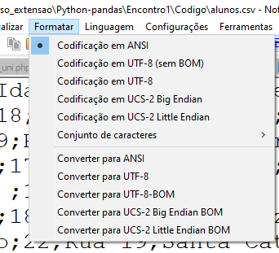
Verificar codificação do arquivo .CSV
Será usado neste momento um arquivo .csv chamado aluno.csv para exemplos de utilização do pandas, logo devemos saber sua codificação, para isto abra o notepad++, e depois vá em formatar, para mais detalhes veja a figura abaixo.

Slide 5
Python 3.7 64bits com Pandas
Será usado para escrever nosso código em pandas o Jupyter notebook, e o arquivo que iremos usar como exemplo e o alunos.csv, será aberto este arquivo no jupyter para analise, veja a primeira parte do código no próximo slide.

Slide 6
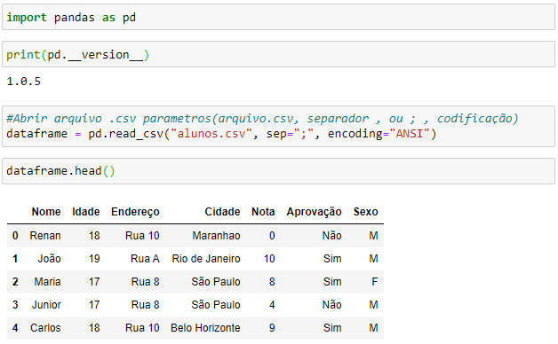
Python 3.7 64bits com Pandas

Slide 7
Python 3.7 64bits com Pandas
No próximo slide será demonstrado a segunda parte do código obtendo as colunas de forma personalizada.

Slide 8
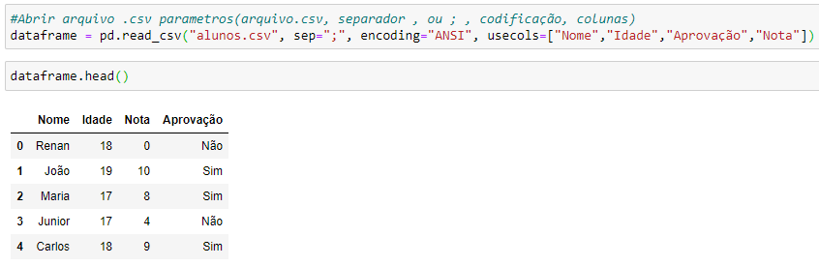
Python 3.7 64bits com Pandas

Slide 9
Python 3.7 64bits com Pandas
Agora será usado um arquivo .csv separado por virgula, não mais por ponto e virgula como o arterior, o arquivo utilizado é survey_results_public.csv, veja a terceira parte do código no próximo slide.

Slide 10
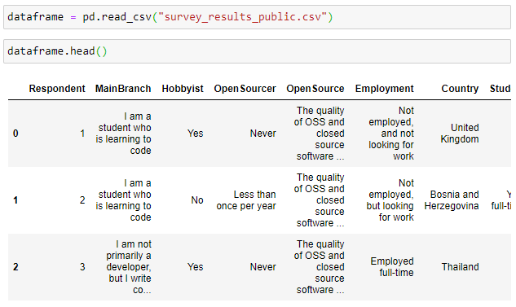
Python 3.7 64bits com Pandas

Slide 11

Python 3.7 64bits com Pandas
Como reparado o dataframe.head(), mostra as primeiras linhas, para mostrar o arquivo por completo no jupyter digite
dataframe
Para mostrar a quantidade de linhas e colunas do ultimo arquivo lido pelo pandas, é o comando descrito logo abaixo.

Slide 12
Python 3.7 64bits com Pandas
Para identificar o tipo de dados que cada coluna obtem digite o comando abaixo.
dataframe.info()

Slide 13
Python 3.7 64bits com Pandas
Para abrir outro arquivo .csv é só declarar uma variável diferente, veja uma parte do código no próximo slide.

Slide 14
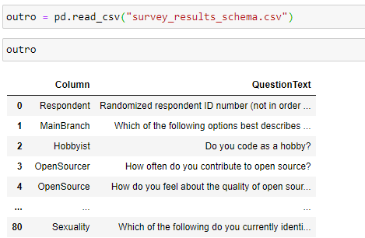
Python 3.7 64bits com Pandas

Slide 15
Python 3.7 64bits com Pandas
Se digitarmos outro.head(), é percebido que mostra as primeiras 5 linhas se caso ditarmos outro.read(10), será demonstrado as 10 primeiras linhas.

Slide 16
Python 3.7 64bits com Pandas
Para convertermos arquivos em excel no pandas devemos fazer o seguinte comando aluno.to_excel(“alunos.xlsx”).
Para ler esta planilha e vista no slide seguinte.

Slide 17
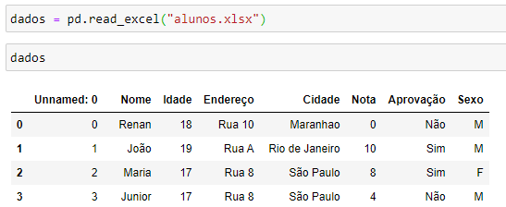
Python 3.7 64bits com Pandas

Slide 18
Python 3.7 64bits com Pandas
Se caso que mostrar somente uma colunas do meu arquivo excel no pandas é só digitar o seguinte comando.
dados[“Nome”]
Caso queira mostrar mais de uma coluna o comando e descrito logo abaixo.
dados[["Nome","Nota","Sexo"]]

Slide 19
Python 3.7 64bits com Pandas
Para buscar o arquivo pelo índice, digite o seguinte comando.
dados.loc[[0]]
Para buscar mais de um índice podemos digitar
dados.loc[0:3]
Com o comando acima podemos pegar 3 índices de uma tabela.

Slide 20
Python 3.7 64bits com Pandas
Será visto no próximo slide como criar um dataframe do zero.

Slide 21
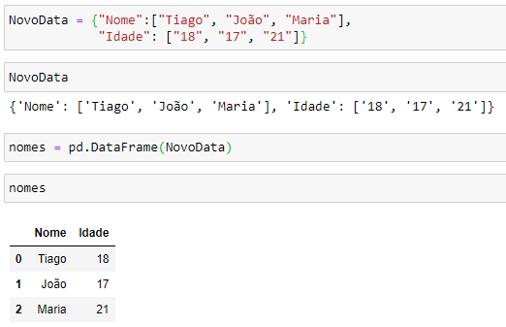
Python 3.7 64bits com Pandas

Slide 22
Python 3.7 64bits com Pandas
Para transformar este novo dataframe em um arquivo excel podemos usar o seguinte comando.
nomes.to_excel("nome.xlsx")

Slide 23
Python 3.7 64bits com Pandas
Com o pandas podemos renomear as colunas do dataframe, o comando para isto pode ser visto logo abaixo.
dados.rename(columns={"Aprovação":"Aprovado"})
O comando acima não muda permanentemente o nome da coluna, para mudar de forma permanente faça o comando abaixo.
dados.rename(columns={"Aprovação":"Aprovado"}, inplace = True)

Slide 24
Python 3.7 64bits com Pandas
Para apagar a coluna nome de nosso arquivo, digite o comando abaixo.
dados.drop("Nome",axis = 1)
Para apagar uma linha use o comando acima e digite o índice da linha que quer apagar, veja o comando abaixo.
dados.drop(1)

Slide 25
Python 3.7 64bits com Pandas
Para apagar mais de uma linha use o comando abaixo e digite os índices da linha que quer apagar.
dados.drop([2,4,7])

Slide 26
Referencias
https://pandas.pydata.org/
https://labs.bawi.io/introdu%C3%A7%C3%A3o-ao-pandas-ea6c532470d5

